Slide 1


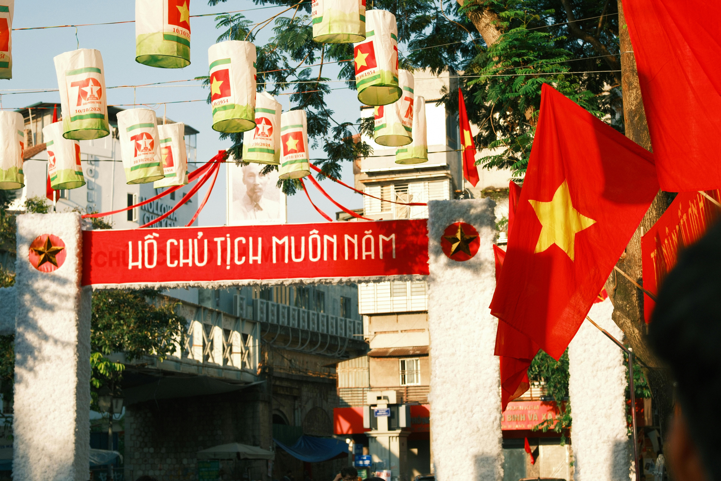
TÌM HIỂU MỐI QUAN HỆ GIỮA NHÀ NƯỚC VÀ CÁC THIẾT CHẾ TRONG HỆ THỐNG CHÍNH TRỊ VIỆT NAM HIỆN ĐẠI
Tên thành viên
1. Phạm Thị Kiều Anh, lớp 65Luật
2. Phạm Hương Giang, lớp 64KTS2
Giáo viên hướng dẫn
TS Nguyễn Thị Anh

Slide 2



MỤC LỤC
1
MỞ ĐẦU
NỘI DUNG
2
Chương 1: Một số vấn đề Lý luận về Nhà nước và các thiết chế trong hệ thống chính trị Việt Nam.
Chương 2: Mối quan hệ giữa Nhà nước và các thiết chế khác trong hệ thống chính trị Việt Nam hiện đại.
Chương 3: Đánh giá thực trạng và đề xuất giải pháp nâng cao hiệu quả mối quan hệ
3
KẾT LUẬN

Slide 3




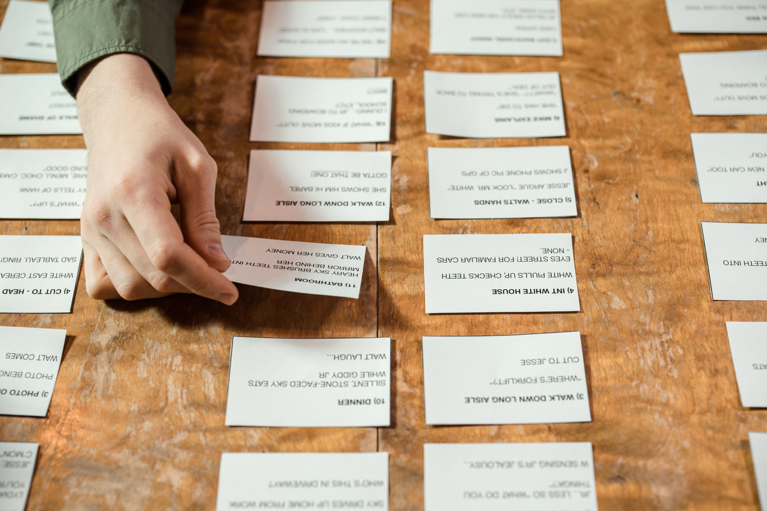
PHẦN 1: MỞ ĐẦU
Lý do chọn đề tài
Đối tượng và phạm vi
Mục tiêu nghiên cứu
Phương pháp
Cấp thiết nghiên cứu mối quan hệ trong hệ thống chính trị.
Mối quan hệ giữa Nhà nước và các thiết chế.
Xác định vị trí, vai trò, thực trạng và giải pháp.
Biện chứng, logic, phân tích.

Slide 4
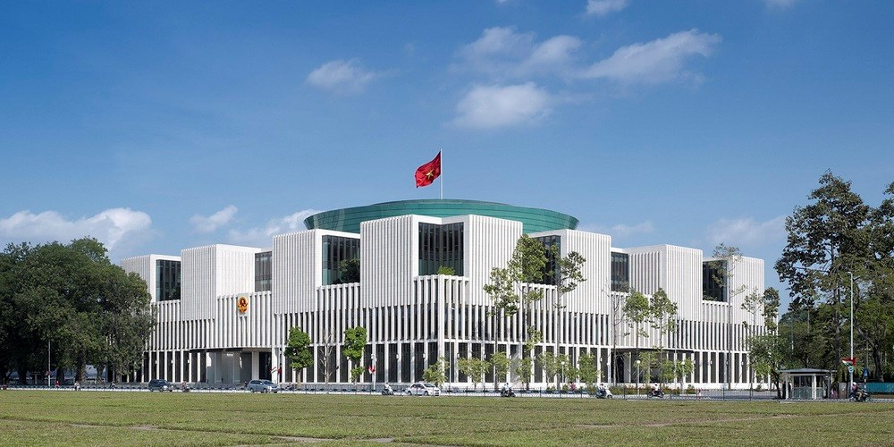
CHƯƠNG 1: Một số vấn đề lý luận về Nhà nước và các thiết chế trong hệ thống chính trị Việt Nam hiện đại.
1.1.Nhà nước.
1.2.Vai trò.
Là nhà nước pháp quyền xã hội chủ nghĩa của Nhân dân, do Nhân dân và vì Nhân dân.
Theo lý luận của chủ nghĩa Mác – Lênin: ra đời gắn liền với quá trình phân hóa giai cấp trong xã hội.
Lập pháp – Hành pháp – Tư pháp
Lãnh đạo và tổ chức điều hành
Phát triển kinh tế, xã hội và văn hóa Giám sát và kiểm tra
Bảo vệ an ninh quốc gia và trật tự xã hội
Bảo vệ công lý và pháp chế

Slide 5
BỘ MÁY NHÀ NƯỚC VIỆT NAM
NHÀ NƯỚC VIỆT NAM
QUỐC HỘI
CHÍNH PHỦ
TÒA ÁN NDTC
VIỆN KSNDTC
Cơ quan đại biểu cao nhất
Thực hiện quyền lập pháp.
Cơ quan hành chính cao nhất.
Thực hiện quyền hành pháp.
Thực hiện quyền tư pháp.
Bảo vệ công lý, quyền con người, quyền công dân.
Thực hành quyền công tố và kiểm sát.
Đảm bảo thực hiện pháp luật.

Slide 6
1.3. Các thiết chế trong hệ thống chính trị Việt Nam.
Quốc hội
Xác định chiến lược, đề ra chủ trương, đường lối
Mặt trận Tổ Quốc Việt Nam
Giữ vai trò kết nối
Tuyên truyền, vận động thực hiện chính sách, giám sát…
Các tổ chức chính trị - xã hộ
( Tổng Công đoàn Việt Nam, Hội Cựu chiến binh Việt Nam, Hội Nông dân Việt Nam..)
Bảo vệ quyền lợi, giám sát thực thi pháp luật, thúc đẩy phát triển…
Khơi dậy tình yêu và tinh thần sáng tạo, giáo dục truyền thống yêu nước…
Vai trò trung tâm lãnh đạo toàn diện

Slide 7
CHƯƠNG 2: MỐI QUAN HỆ GIỮA NHÀ NƯỚC VÀ CÁC THIẾT CHẾ KHÁC TRONG HỆ THỐNG CHÍNH TRỊ VIỆT NAM HIỆN ĐẠI.
2.3.Mối quan hệ giữa Nhà nước và các tổ chức chính trị - xã hội trong hệ thống chính trị
2.1.Mối quan hệ giữa Nhà nước và Đảng cộng sản Việt Nam
2.2.Mối quan hệ giữa Nhà nước và Mặt trận Tổ quốc Việt Nam

Slide 8
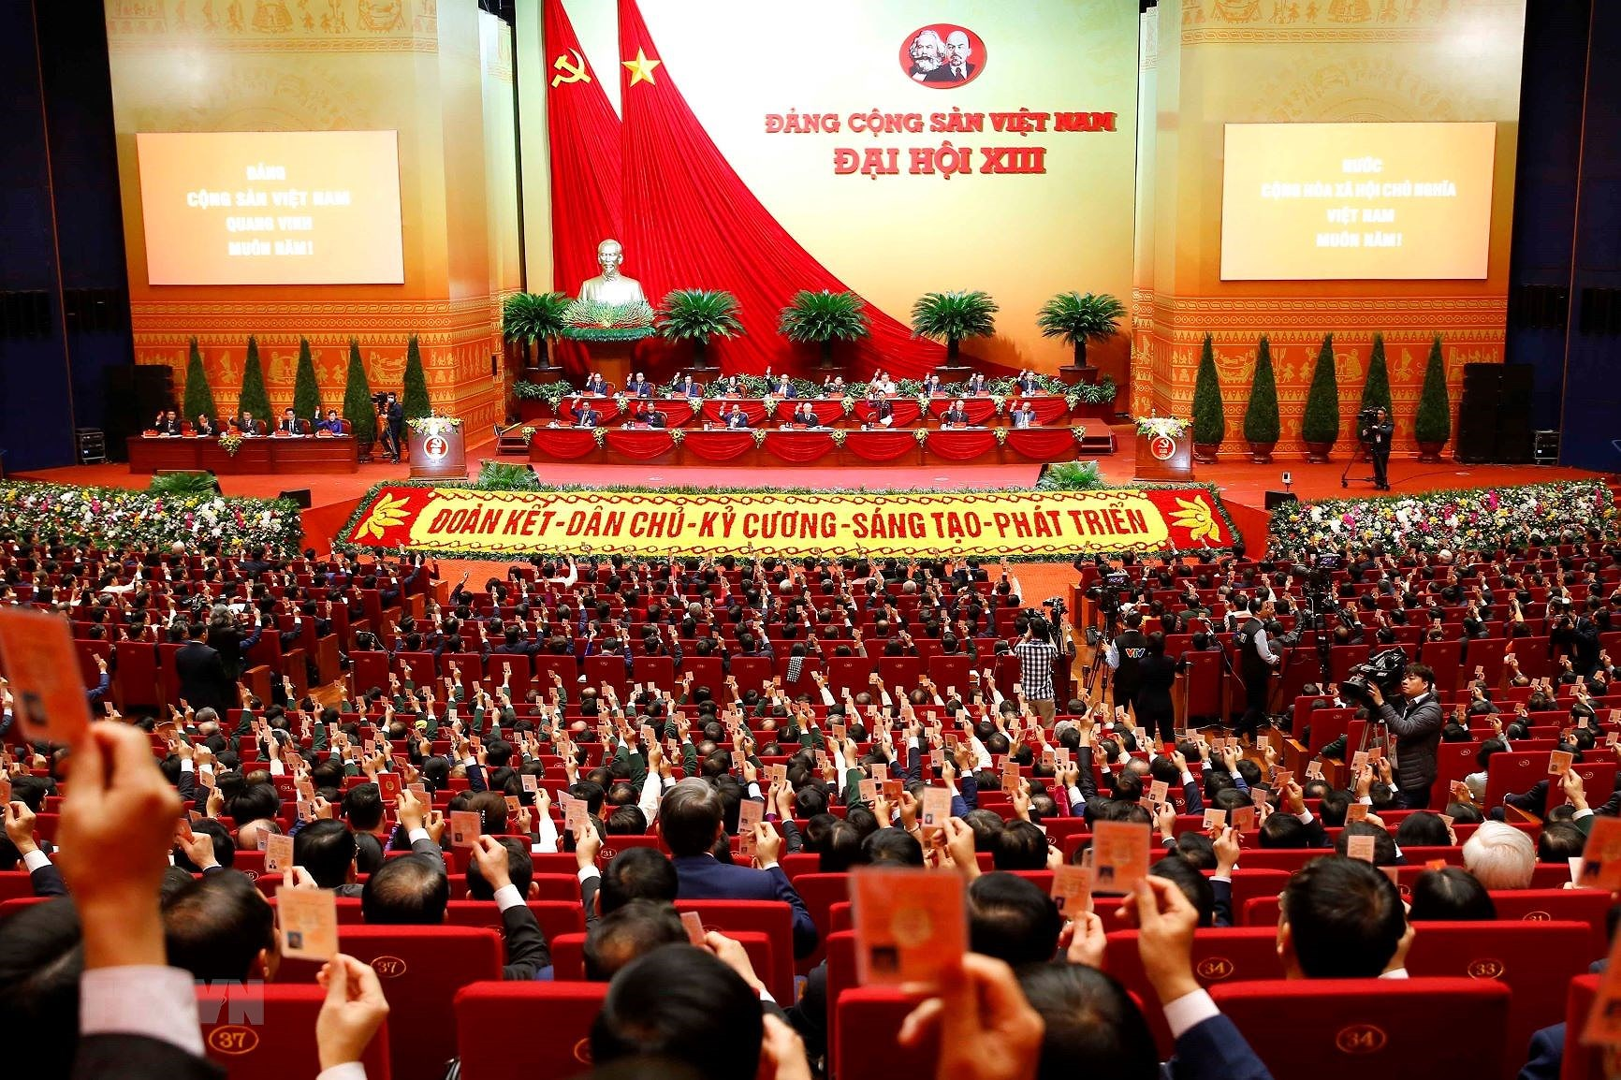



Thiết chế trong hệ thống chính trị Việt Nam
  Giữ vai trò trung tâm lãnh đạo toàn diện
  Định hướng chiến lược, đề ra các chủ trương, đường lối lớn và tổ chức thực hiện
Đảng Cộng sản Việt Nam
  Kết nối Đảng, Nhà nước và nhân dân, thành lập năm 1955.
Mặt trận Tổ quốc Việt Nam
  Đóng vai trò nhịp cầu kết nối Đảng, Nhà nước với các tầng lớp nhân dân.
  Như: Tổng Liên đoàn Lao động Việt Nam, Đoàn Thanh niên Cộng sản Hồ Chí Minh, Hội Liên hiệp Phụ nữ Việt Nam...
Tổ chức chính trị - xã hội

Slide 9

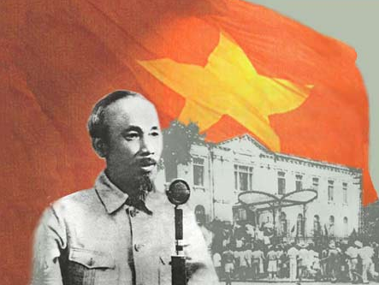
Mối quan hệ Nhà nước và Đảng Cộng sản Việt Nam
Quan hệ chính trị và công quyền
1
Đan xen chức năng, giám sát chặt chẽ.
Nguyên tắc cơ bản
2
Đảng lãnh đạo, Nhà nước quản lý, nhân dân làm chủ.
Giai đoạn tinh gọn
3
Nghị quyết 18-NQ/TW và 27-NQ/TW phát triển mạnh.

Slide 10
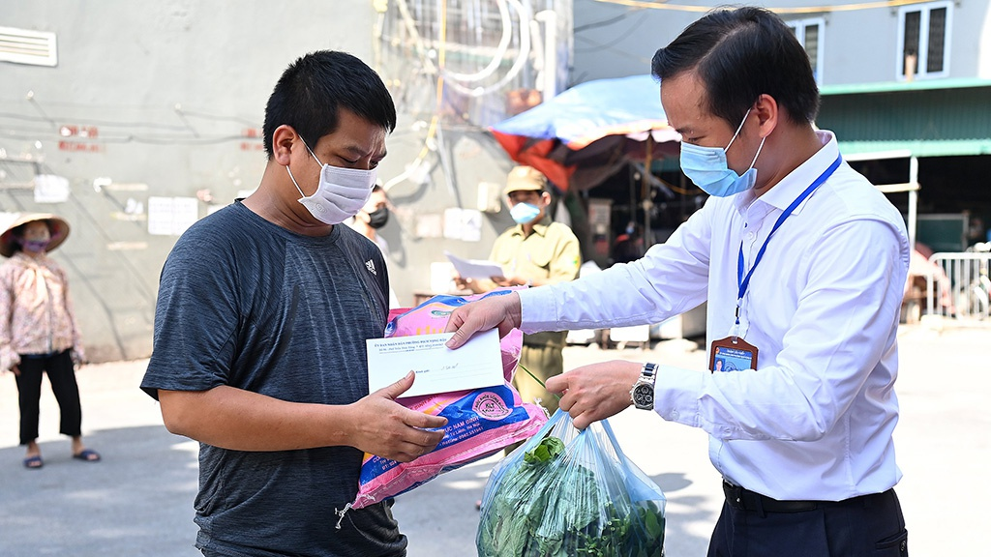
Mối quan hệ Nhà nước và Mặt trận Tổ quốc Việt Nam
Hợp tác theo Hiến pháp 2013
Phối hợp nhiều lĩnh vực
Phối hợp thực hiện chức năng và nhiệm vụ trong hệ thống chính trị.
  Vận động bầu cử
  Hiệp thương, giám sát dân chủ cơ sở
  Xây dựng pháp luật, triển khai chính sách
Chương trình giám sát việc thực hiện chính sách hỗ trợ người dân bị ảnh hưởng bởi COVID-19

Slide 11
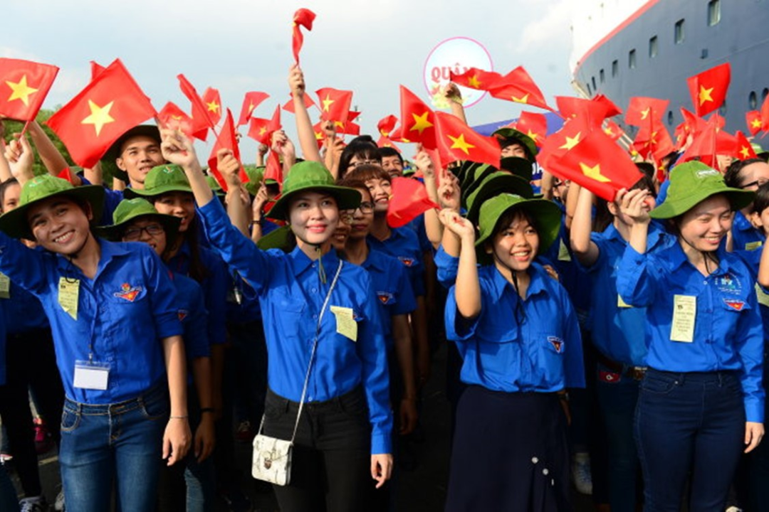

Quan hệ giữa Nhà nước và các tổ chức chính trị - xã hội trong hệ thống chính trị
Tính thống nhất
Thống nhất dưới sự Lãnh đạo của Đảng
Tính hỗ trợ
Nhà nước cung cấp nguồn lực và định hướng, các tổ chức mở rộng phạm vi ảnh hưởng của Nhà nước .
Tính đa dạng
Mỗi tổ chức đại diện cho các lợi ích riêng biệt của mỗi tầng lớp nhân dân.
Tính động lực biện chứng
Thúc đẩy sự đổi mới, hoàn thiện lẫn nhau.

Slide 12
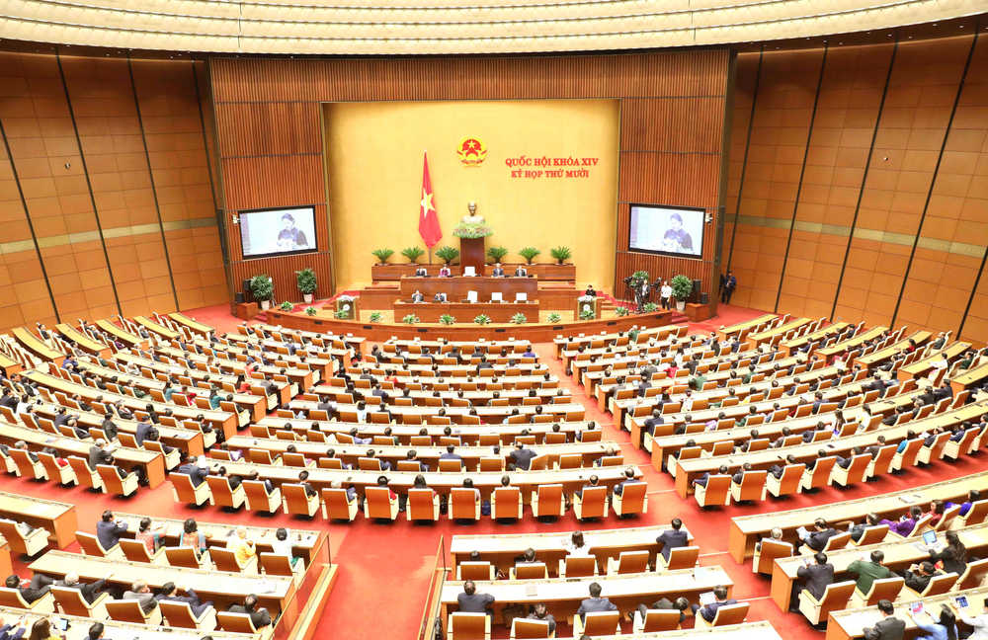
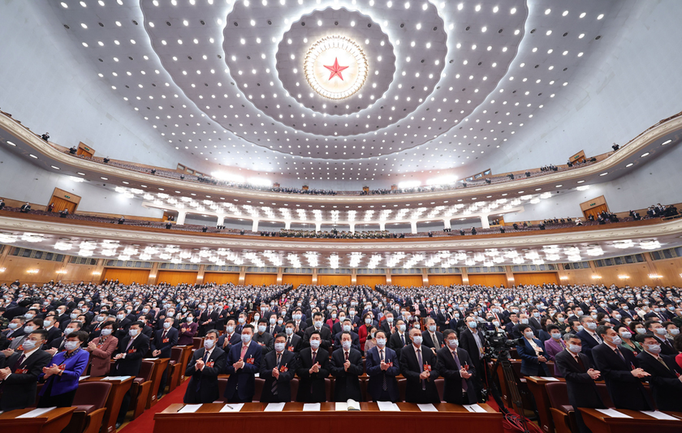
CHƯƠNG 3: THỰC TRẠNG & GIẢI PHÁP
Ưu điểm
Hạn chế
Tạo sự thống nhất trong tổ chức và hành động.
Huy động sức mạnh toàn dân, phát huy vai trò từng thiết chế.
Góp phần xây dựng Nhà nước pháp quyền XHCN dân chủ, công bằng, văn minh.
Phối hợp tốt trong giải quyết vấn đề xã hội, phòng chống thiên tai, dịch bệnh...
Thiếu tính độc lập do phụ thuộc quá nhiều vào sự chỉ đạo của Nhà nước và Đảng.
Khả năng thích ứng với các vấn đề xã hội mới còn chậm.
Phụ thuộc lớn vào ngân sách và định hướng từ Nhà nước.
Sự chồng chéo về chức năng và nhiệm vụ.
.

Slide 13

Nhân tố ảnh hưởng
Giải pháp
Cơ chế tổ chức và sự phân công nhiệm vụ giữa Nhà nước và các thiết chế khác của hệ thống chính trị.
Tác động từ quá trình hội nhập quốc tế và yêu cầu đổi mới.
Bối cảnh xã hội và sự thay đổi trong nhu cầu của nhân dân.
Thiếu đầu tư về công nghệ, phương tiện hỗ trợ hoạt động phối hợp liên ngành.
Vai trò lãnh đạo của Đảng Cộng sản Việt Nam.
Cần tăng cường tính tự chủ cho các thiết chế.
Thiết lập một cơ chế phối hợp minh bạch và rõ ràng.
Đổi mới phương thức hoạt động của các thiết chế.
Thúc đẩy đối thoại và tham vấn.
.

Slide 14

Phần 3: KẾT LUẬN
Mối quan hệ giữa Nhà nước và các thiết chế trong hệ thống chính trị Việt Nam hiện đại là yếu tố cốt lõi bảo đảm sự vận hành đồng bộ của hệ thống chính trị.
Việc phát huy ưu điểm và khắc phục hạn chế trong quan hệ này sẽ góp phần xây dựng Nhà nước pháp quyền hiện đại, hiệu quả, dân chủ.
Đổi mới nhận thức và hành động từ cả phía Nhà nước lẫn các thiết chế là điều kiện tiên quyết cho sự phát triển bền vững của đất nước.

Slide 15
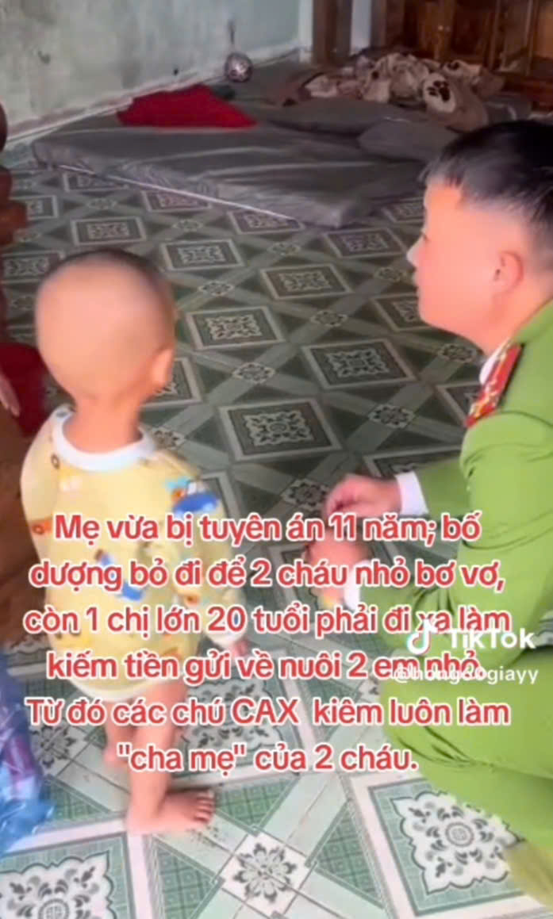
ị
Chủ trương tinh gọn bộ máy.
Xác định rõ chức năng, vai trò của các thành phần trong hệ thống chính trị.
Nâng cao hiệu quả quản lý.
Bảo về quyền lợi của người dân, nâng cao uy tín.

Slide 16
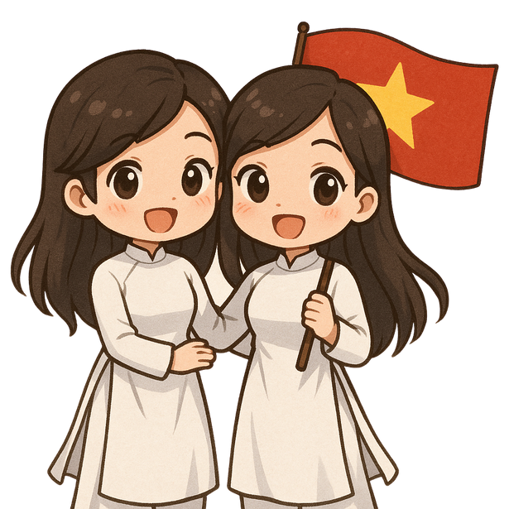
XIN CẢM ƠN
Thầy cô đã lắng nghe phần thuyết trình của nhóm em

